Slide 1






Desenho de Solução
Sensores monitoram a temperatura nos containers
O software irá disponibilizar essas informações para o cliente
O cliente poderá tomar uma decisão sobre o conteúdo dos containers
Diminuindo o tempo gasto
Reduzindo custos, e aumentando lucros

Slide 2

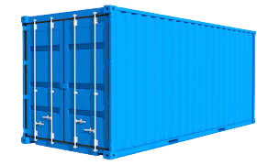
HLD

